Slide 1
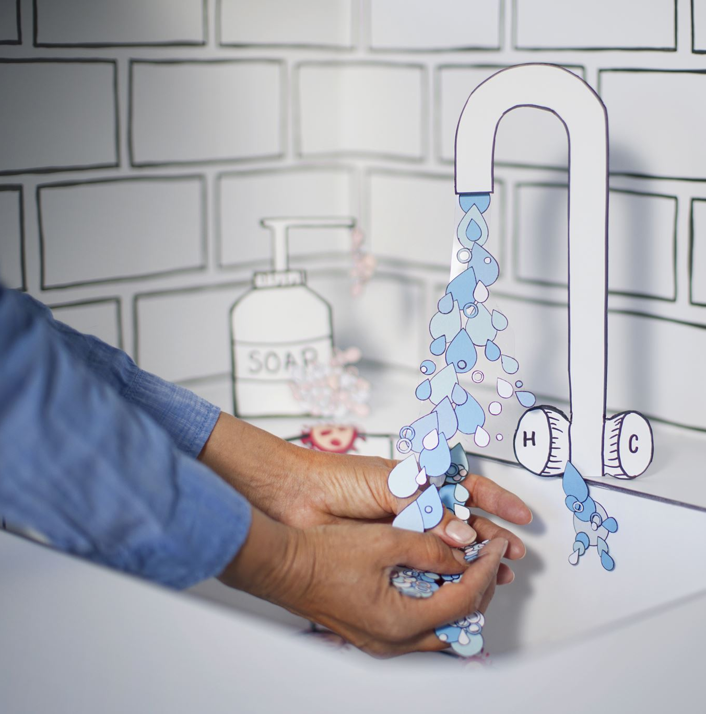
How do you save water?
Wyniki ankiety przeprowadzonej przez uczniów oddziałów dwujęzycznych wśród nauczycieli i innych pracowników szkoły z okazji obchodów Dnia Wody .

Slide 2
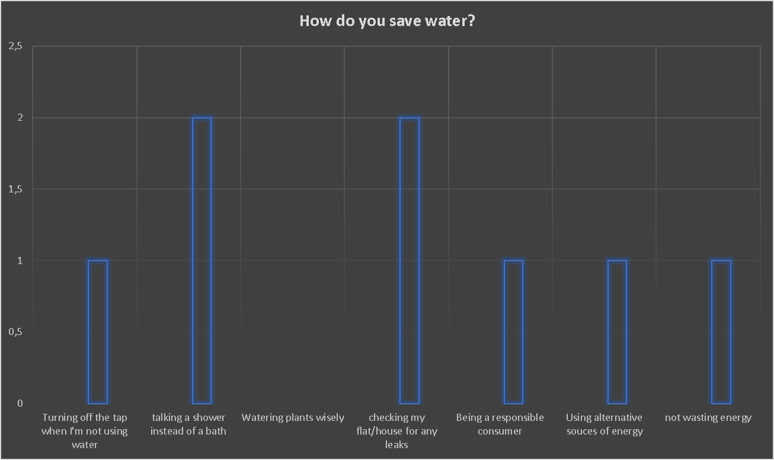
Maja Najmark, Barbara Sieńko, Sandra Bieniek 8B

Slide 3
How do you save water? The survey was conducted among teachers and school employers.
Michał Runo, Krzysztof Grzybowski, Janek Jóźwiak, Kornel Szklarski 8B

Slide 4
Ignacy Pawłowski Andrzej Wąs, Stanisław Zakrzewski
7B

Slide 5
8B

Slide 6
How do you save water?
Jan Materna, Grzegorz Gromysz, Leszek Majewski, Ila Galuza 8b

Slide 7
Anastazja K. Helena A. Wiktor D. Kajetan K. Konrad K. Klasa 7B

Slide 8
Survey was taken among teachers and schools employees
Zuzanna Małek, Michalina Dudek, Alicja Parys 8B

Slide 9
Klasa 7b: Wiktoria Mainka, Zofia Borczyk, Olivia Grubbs, Adam Dworski

Slide 10
How do you save water ?
Laura Skowrońska
Zuzia Rosłaniec
Zuzia Mirosławsa
Dominika Sycz
Michalina Mierzejewska 7b

Slide 11
Patryk, Maciek K., Maciek G.,
Wiktoria B., Maria, Ala 7B
People taking part in this survey were teachers and school workers

